Slide 2
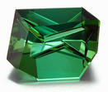
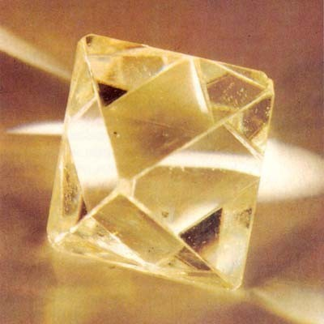
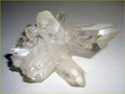
Мир кристаллов – многообразие природных многогранников

Slide 3
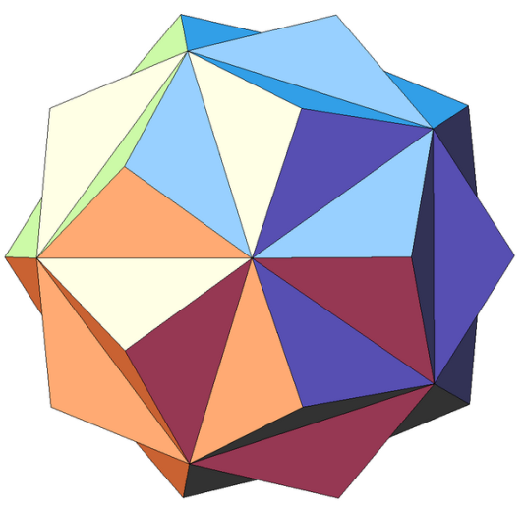
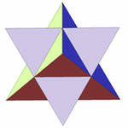
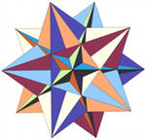
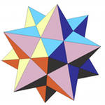
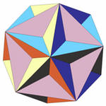

Slide 4
«Правильных многогранников вызывающе мало, но этот весьма скромный по численности отряд сумел пробраться в самые глубины различных наук».
Л. Кэролл.

Slide 5
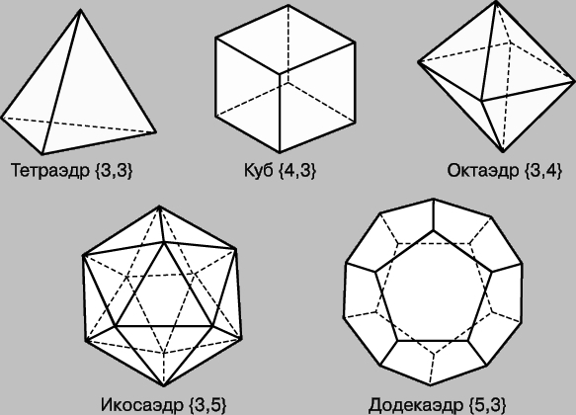

Slide 8
Названия этих многогранников пришли из Древней Греции, и в них указывается число граней: «эдра» - грань
«тетра» | 4 | огонь
«гекса» | 6 | земля
«окта» | 8 | воздух
«икоса» | 20 | вода
«додека» | 12 | Весь мир (форма всей вселенной)

Slide 9
«Кубок Кеплера»
Notes:
Модель солнечной системы И. Кеплера

Slide 10
«Икосаэдро –додекаэдровая структура Земли»

Slide 12
Формула Эйлера
Г + В = Р + 2

Slide 14
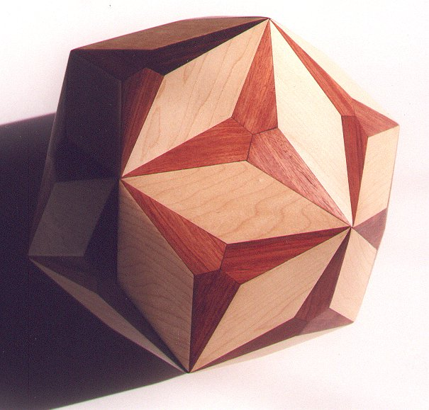
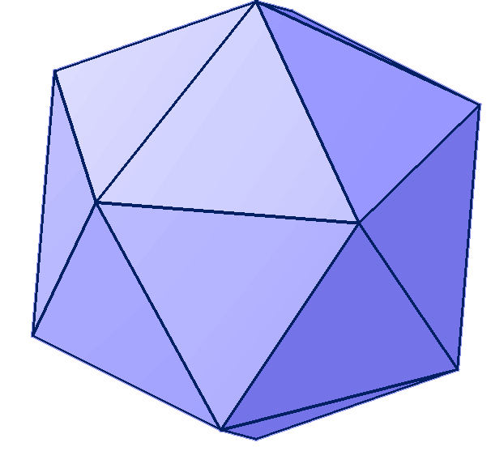
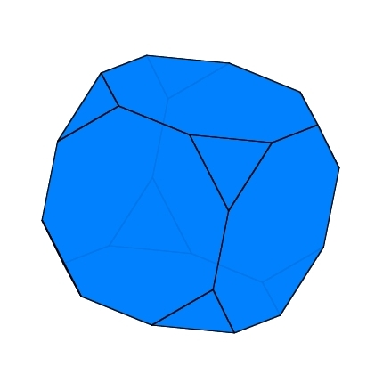
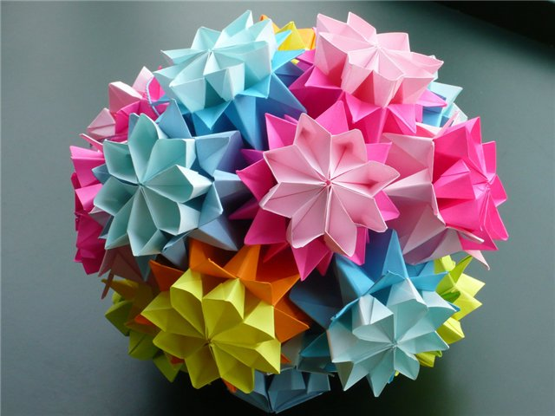

Slide 15
Правильные многогранники в природе.

Slide 16
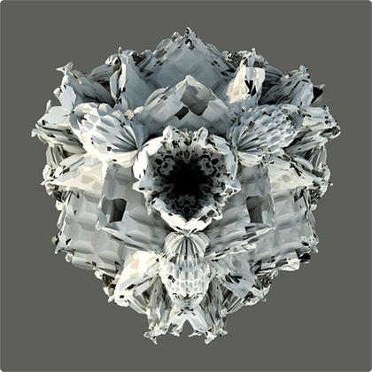

Slide 17
